Slide 1
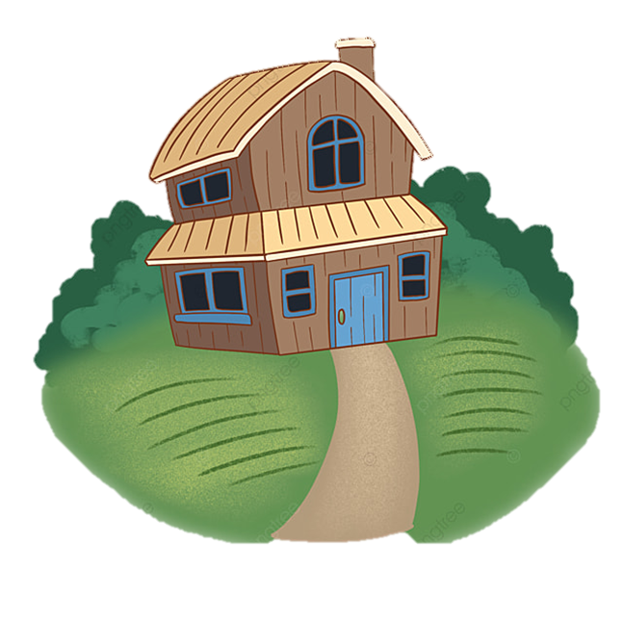
KHỞI ĐỘNG

Slide 2


Em đã từng biết những cách ví von nào về Trái Đất? Vì sao có những điểm khác nhau trong cách nhìn về cùng một đối tượng?

Slide 3

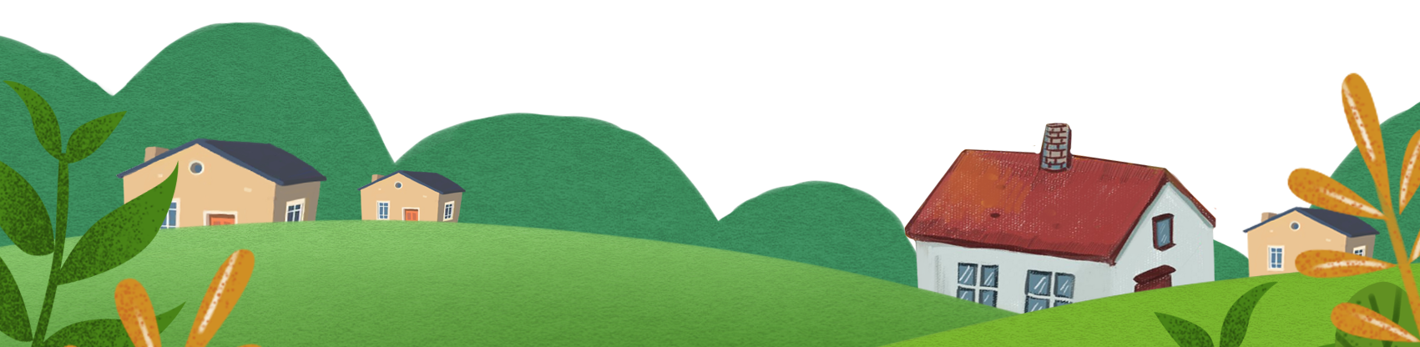
Tiết:…
TRÁI ĐẤT
Gam-da-tốp
Giáo viên:…..

Slide 4

I. Đọc và tìm hiểu chung

Slide 5
1. Đọc
RA-XUN GAM-DA-TỐP
Trái Đất! Có bọn xem người là quả dưa
Họ bổ, cắn người thành muôn mảnh nhỏ
Lũ khác nhìn người như quả bóng trên sân
Để giành giật, họ lao vào, đá, đá.
Trái Đất với tôi – chẳng là dưa, là bóng
Với tôi, người – khuôn mặt thân thương
Nước mắt người tôi lau – xin đừng khóc nữa
Rửa sạch máu cho người đây, tôi hát, dịu dàng.

Slide 6


2. Tác giả, tác phẩm
Trình bày vài thông tin về tác giả, tác phẩm.

Slide 7
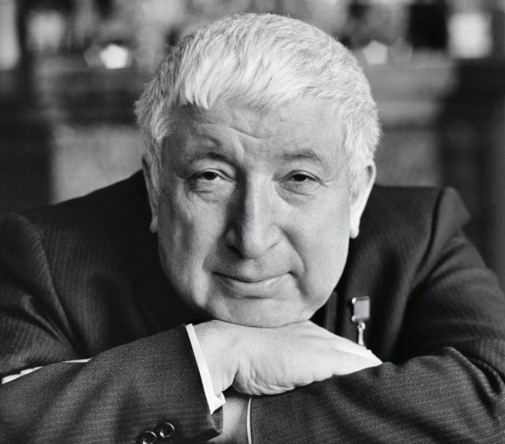
a. Tác giả
Gam-da-tốp(1923 - 2003)
Thơ ông tràn đầy tình yêu với quê hương, con người, cuộc sống

Slide 8
b. Tác phẩm
Thể loại: Thơ
Viết năm 1967 bằng tiếng Avar.

Slide 9

II. Khám phá văn bản

Slide 10
TỔ 1 VÀ TỔ 2:
QUAN SÁT KHỔ 1 VÀ TRẢ LỜI CÂU HỎI 1 VÀ 2
1. Cách nhìn nhận và hành xử với Trái Đất được thể hiện như thế nào ở đoạn 1?
2. Nhận xét về cách sử dụng từ ngữ ở khổ 1. Qua đó thể hiện thái độ gì của tác giả đối với TĐ ?
TỔ 3 VÀ TỔ 4:
QUAN SÁT KHỔ 2 VÀ TRẢ LỜI CÂU HỎI 3 VÀ 4
3. Nhà thơ đã hình dung ra TĐ như thế nào? Đối xử và xưng hô ra sao với Trái Đất?
4. Từ đó, rút ra nhận xét về thái độ của nhà thơ với TĐ

Slide 11

1. Khổ 1
Cách nhìn nhận về TĐ: quả dưa, quả bóng.
Trái Đất! Có bọn xem người là quả dưa
Họ bổ, cắn người thành muôn mảnh nhỏ
Lũ khác nhìn người như quả bóng trên sân
Để giành giật, họ lao vào, đá, đá.
Cách đối xử với TĐ: bổ, cắn, giành giật, đá
=> TĐ như một vật vô tri vô giác và bị đối xử một cách thô bạo, tàn nhẫn.

Slide 12


1. Khổ 1
Trái Đất! Có bọn xem người là quả dưa
Họ bổ, cắn người thành muôn mảnh nhỏ
Lũ khác nhìn người như quả bóng trên sân
Để giành giật, họ lao vào, đá, đá.
Cách gọi: họ, lũ
Các động từ: bổ, cắn, giành giật, lao, đá
=> Thái độ căm tức, coi thường, chế giễu

Slide 13
TỔ 1 VÀ TỔ 2:
QUAN SÁT KHỔ 1 VÀ TRẢ LỜI CÂU HỎI 1 VÀ 2
1. Cách nhìn nhận và hành xử với Trái Đất được thể hiện như thế nào ở đoạn 1?
2. Nhận xét về cách sử dụng từ ngữ ở khổ 1. Qua đó thể hiện thái độ gì của tác giả đối với TĐ ?
TỔ 3 VÀ TỔ 4:
QUAN SÁT KHỔ 2 VÀ TRẢ LỜI CÂU HỎI 3 VÀ 4
3. Nhà thơ đã hình dung ra TĐ như thế nào? đối xử và xưng hô ra sao với Trái Đất?
4. Từ đó, rút ra nhận xét về thái độ của nhà thơ với TĐ

